Slide 2
مهدوی

Slide 3
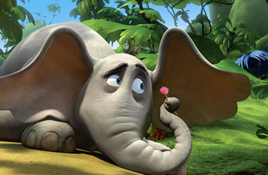
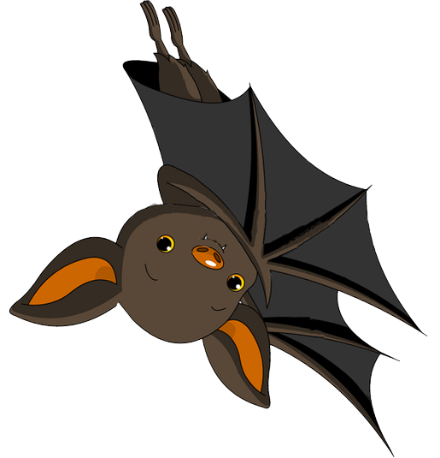
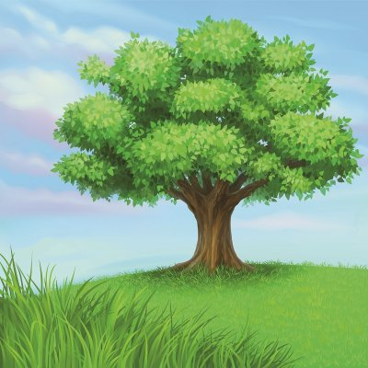
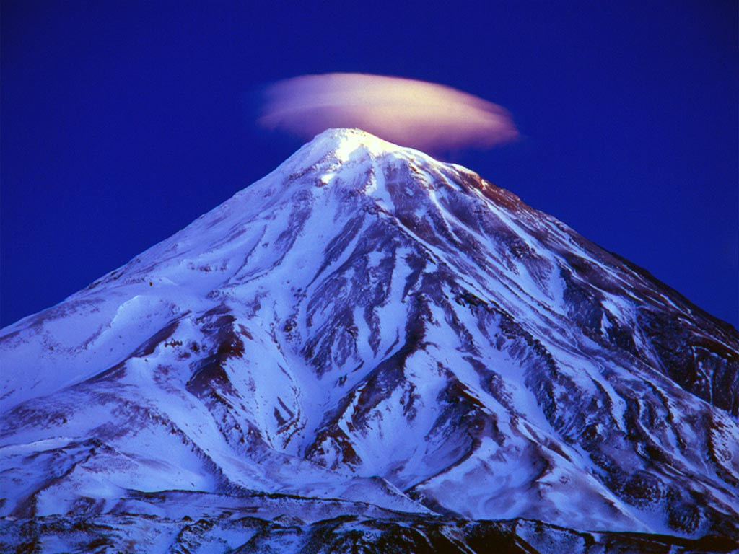
روزی روزگاری خفاشی بود که همه ی چیزهای اطرافش را وارونه می دید.

Slide 4
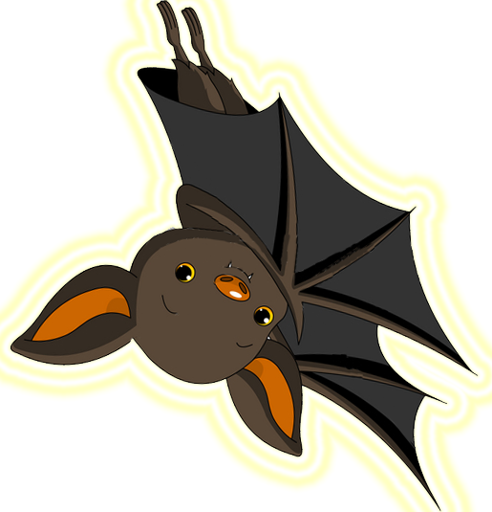
خفاش برای اولین بار وارد جنگل شد

Slide 5
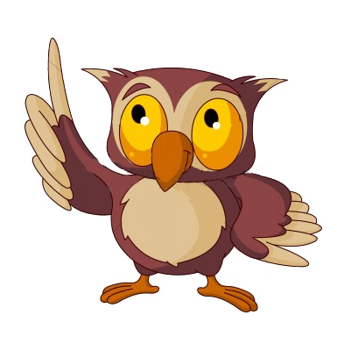
جغد دانا می خواست برای خوش آمد گویی به خفاش هدیه ای بدهد.

Slide 6
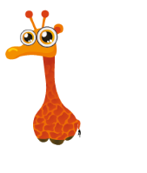
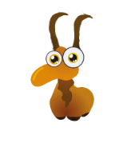
برای همین از حیوانات جوان جنگل خواست که بروند و ببینند که خفاش از چه چیزی خوشش می آید.

Slide 7
خفاش به آن ها گفت که من دوست دارم یک چتر داشته باشم

Slide 8
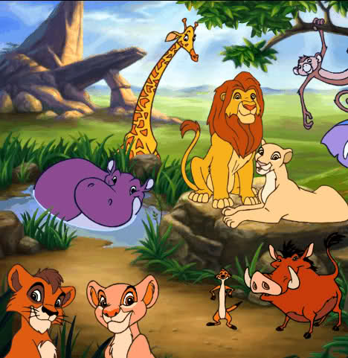
و آنها یک چتر نو به خفاش هدیه دادند.

Slide 9
خفاش گفت: وقتی باران می آید آن را روی خودم میگیرم تا پاهایم خیس نشوند.

Slide 10
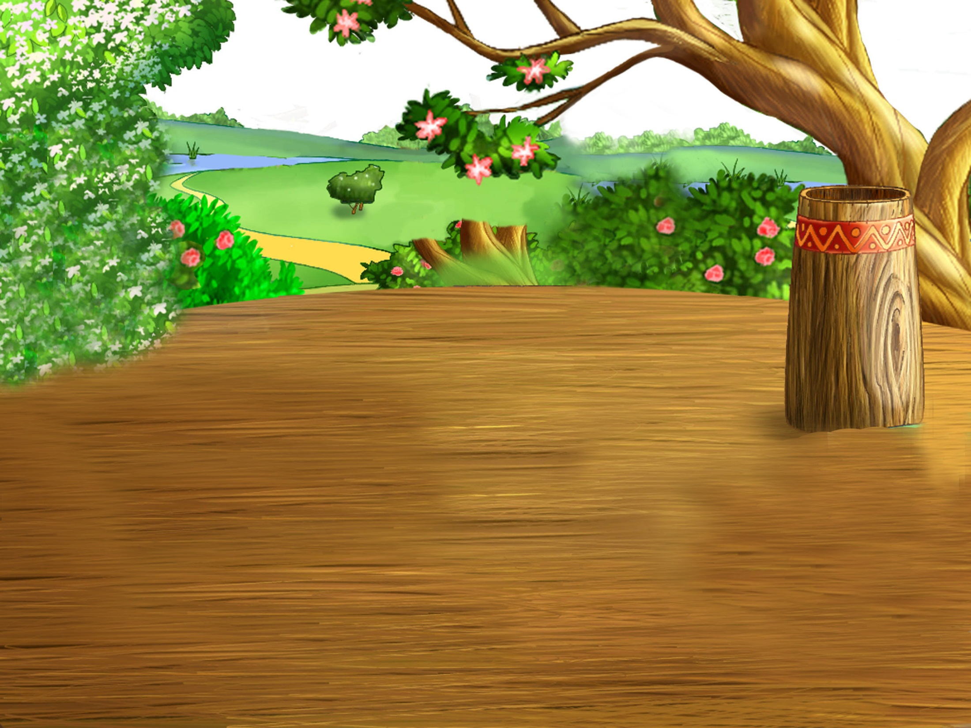
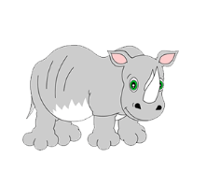
بچه فیل گفت : چتر نمی گذارد سر خیس شود نه پا.
بز کوهی گفت: که حتماَ خفاش اشتباه کرده است .

Slide 11
بچه زرافه خندید و گفت آسمان که بالاست نه پایین.
خفاش از آنها تشکر کرد و گفت چه خوب که چتر آوردید چون همین الان در آسمان زیر پایم ابر سیاهی را می بینم حتماَ قصد باریدن را دارد.
ولی خفاش باز هم حرف خنده دار دیگری زد

Slide 12
خفاش ادامه داد : البته می توانم روی سرم کلاه بگذارم تا خیس نشوند ولی کلاه می افتد روی چمن بالای سرم.
اوگفت که اگر باران شدیدی ببارد آب رودخانه بالا می آید آن وقت گوشهایم خیس می شوند.
بچه شیر غرید و گفت :ولی آب رودخانه پاها را خیس می کند نه گوش ها را.
کرگدن گفت : چمن که بالا نیست ، پایین است.

Slide 13
حیوانات جوان جنگل فکر کردند که خفاش دیوانه است ،دویدند تا ماجرا را با جغد دانا در میان بگذارند.جغد دانا به حیوانات جنگل نگاهی کرد و گفت که من با چند سوال ساده خفاش را امتحان می کنم و سپس شما را آزمایش می کنم.
جغد پیش خفاش رفت و گفت که ممکن است به چند سوال من پاسخ دهید؟خفاش نیز پذیرفت.

Slide 14
پرسش اول : بگو ببینم درخت چه شکلی است؟
خفاش پاسخ گفت این که معلوم است هر درخت یک تنه در بالا و مقدار زیادی شاخ و برگ در پایین دارد.

Slide 15
بچه زرافه خندید و گفت :هر درخت یک تنه در پایین و برگهای در بالا دارد.

Slide 16
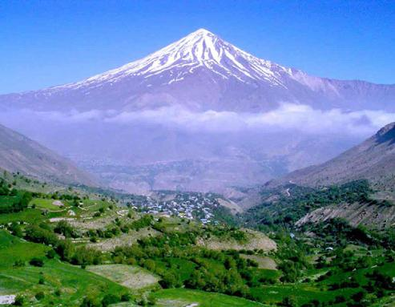
جغد سوال دوم را پرسید،کوه چه شکلی است؟
خفاش پاسخ داد کوه یک دامنه در بالا و یک نوک تیز در پایین دارد.

Slide 17
بز کوهی گفت : قله ی کوه در بالاست نه در پایین.

Slide 18
همه ی حیوانات جوان فریاد زدند که خفاش دیوانه شده است.
جغد گفت پرسش آخر من،من می خواهم به جز خفاش همه به این سوال پاسخ دهند.
آیا تا به حال خواسته اید مثل خفاش به چیزها نگاه کنید؟
و سپس همه ی حیوانات را واداشت تا مثل خفاش از شاخه ی درخت آویزان شوند.

Slide 19
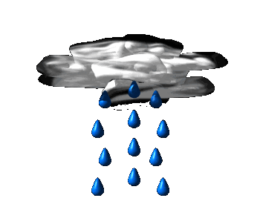
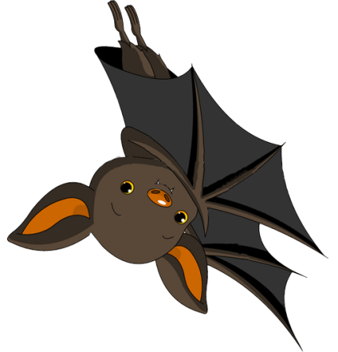
بز کوهی گفت : خفاش راست می گفت قله ی کوه پایین است.
بچه زرافه هم گفت تنه ی درخت بالاست و برگهای آن پایین.
در همین موقع باران قطره قطره شروع به باریدن کرد.

Slide 20
بچه شیر گفت آب رودخانه دارد بالا می آید و گوشهایم خیس می شود.
بچه فیل گفت انگار پاهای من توی باران است.
خفاش چتر نو و قشنگش را به آن ها داد تا خیس نشوند.

Slide 21
بچه زرافه از خفاش بخاطر چتر تشکر کرد و گفت معذرت می خواهم که گفتم دیوانه شده ای.بقیه ی حیوانات هم از خفاش عذر خواهی کردند.
خفاش خندید و گفت : خوب دیگر دیوانه بازی در نیاورید.

Slide 22
پـــــــایان

